Slide 1


Vernetzungstreffen „Nachhaltige Mobilität in der Praxis“ – LaRa goes Austria
Mag. Doris Wiederwald, 31.05.2022
Notes:
Kurze Vorstellung GEA bzw. DW – KLIEN erwähnen
Inhalt der Präsentation:
Kurz zum Projekthintergrund von LaRa goes Austria
Wie die Projektidee entstanden ist
Welche Ziele das Projekt verfolgt
Welche Aktivitäten gerade umgesetzt werden
Kurzer Einblick in die Projektstruktur und welche Dinge aus unserer Sicht für KLIEN Anträge im Bereich Direktbeauftragung wichtig sind

Slide 2
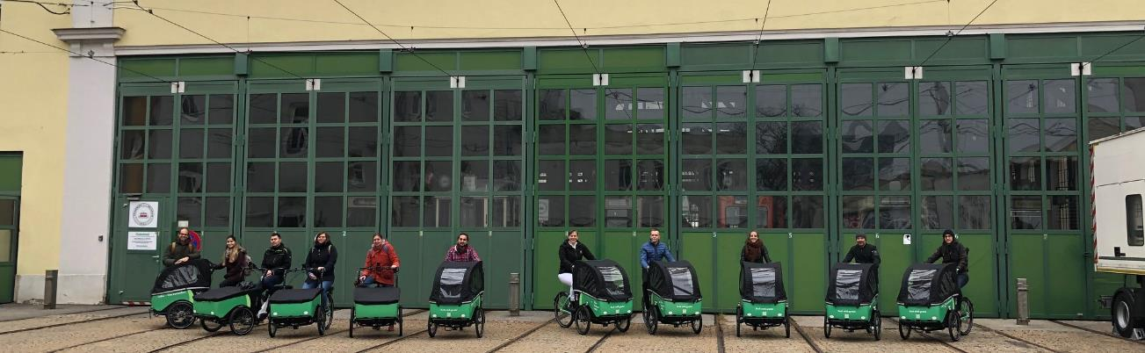

LaRa goes Austria
Projekthintergrund LaRa
Foto: Holding Graz GmbH
Notes:
2020 wurde das Projekt „Lastenrad-Offensive“ ins Leben gerufen. (in Graz – LaRa –Holding Graz, GEA, Klimaschutzfonds/Stadt Graz). – 1 Jahr lang, Einkauf/Marketing über Holding, GEA Projektkoordination, Stadt Graz Umsetzung auf Verwaltungsebene
3 städtischer Partner haben ein Jahr lang zusammengearbeitet um das Projekt zu verwirklichen. Finanziert wurde es durch den Klimaschutzfonds in Graz
Ziel: einfaches und kostenloses Verleih-Angebot für alle Grazer:innen zu etablieren, das kostenlos und niederschwellig zugänglich ist

Slide 3
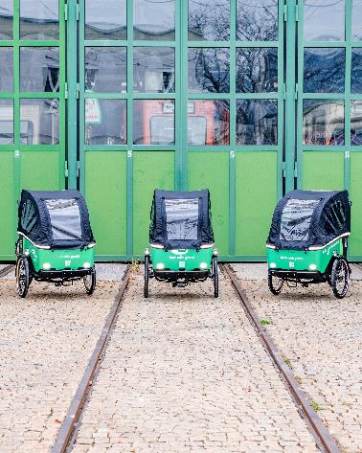
LaRa goes Austria
Projekthintergrund LaRa
Grazer Lastenrad-Formel
15 + 5 + 5 = LaRa
Foto: Holding Graz GmbH
Notes:
LaRA:
Es wurden 25 Räder angeschafft, davon sind 15 für Bürger:innen (zwischen 24 und 48h) an unterschiedlichen Standorten kostenlos für den Verleih zu haben, 5 Transporträder werden für die städtische Verwaltung verwendet und 5 für tim (Mobilitäts Sharing Angebot der Holding Graz)
Kostenlos, niederschwellig und unkompliziert
www.radverteiler.at → Buchungsplattform – existierte bereits zuvor. (Nachfolger von dasLastenrad.at) – österreichweit größte Plattform für den kostenlosen Verleih von Lastenrädern – Transporträder, Lastenrad.at umtituliert auf radverteiler.at
Verleihstart im November 2021
Räder gehören den Verleihstationen bzw. der Stadt und der Holding → selbstständig verantwortlich für Versicherung, etc. – wichtig bzgl. Haftung und Nutzungsbedinungen. Viele Verleih- und Sharingsysteme – unterschiedliches Set-up, jeder macht es anders. Schenkungsvertrag von Holding an Verleihstellen. Deal: ihr kriegt gebrandete Räder gratis, dafür verleihen und für eigenen Betrieb verwenden. Eine gewisse Stundenanzahl zum Verleih zur Verfügung stellen.
ABER: einheitlicher Auftritt, gleiches Branding, etc. (außer die tim Räder)
Projekt wird toll aufgenommen von der Bevölkerung, auch bei den Transporträdern für die Verwaltung sehr positive Rückmeldungen
Flankiert durch Marketing Aktivitäten der Holding Graz (Zeitungsartikel, Bewerbung in den Öffis, social media Aktivitäten, etc.)

Slide 4
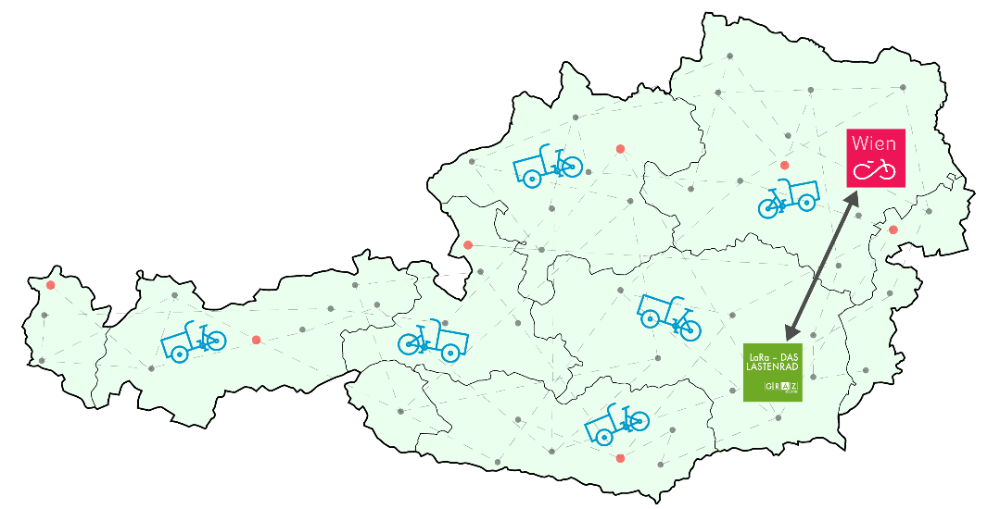
LaRa goes Austria
Projektidee für LaRa goes Austria
Notes:
Warum LaRa goes Austria?
Viele „Leerkilometer“ am Weg zur Umsetzung von LaRa → wir wollten anderen die Arbeit erleichtern bzw. Infos zur Verfügung stellen (Städte, KEM-Regionen, etc.) – private eher nicht
Viele Einzelinitiativen die voneinander lernen können
Bisher noch kein Wissenstransfer passiert – gelingt bisher gut
UND WICHTIG: Wir möchten möglichst viele Städte motivieren, selbst ein System wie LaRa aufzusetzen. Wichtig dabei. Es gibt viele unterschiedliche Möglichkeiten das zu tun, viele Wege führen nach Rom ☺ Es gibt unterschiedliche Finanzierungsstrukturen, unterschiedliche Zielgruppen, free – floating, gebundene Systeme, etc. immer abhängig vom Kontext, gemeinsam poppen auch neue Ideen auf.
Transporträder werden einen wichtigen Teil für die Mobilitätswende im urbanen Raum darstellen, aktuell ein Trend in diese Richtung, v.a. gepaart mit dem Sharing – Gedanken
Funktioniert nicht nur in Städten – gibt auch viele ländliche Gemeinden wo es ganz gut funktioniert (Ortskern wichtig und qualitativ hochwertiges Fahrrad)

Slide 5
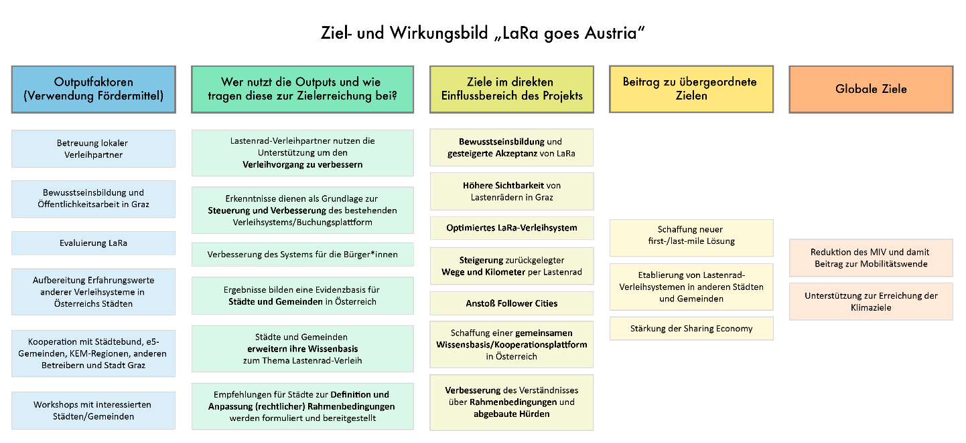
LaRa goes Austria
Ziel – und Wirkungsbild von LaRa goes Austria
Notes:
Ziel- und Wirkungsbild, kurz eingehen auf die direkten Projektziele (rot markiert)
Je klarer Antrag, Ziele und Wirkungsbilder machen, damit man klarer ist, was man möchte
Andere Städte/Gemeinden kein Budget für Transportradentwicklung, nur Wissenstransfer/Plattform

Slide 6
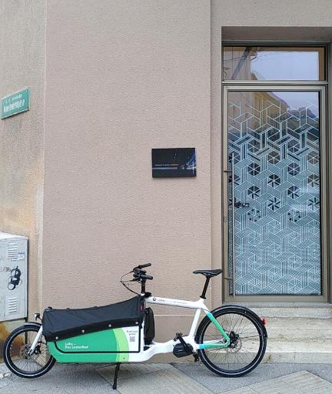
LaRa goes Austria
Aktuelle Projektaktivitäten
Was passiert gerade?
Workshops für Landeshauptstädte, e5 – Gemeinden, KEM – Regionen
Vernetzungsworkshops unter den schon bestehenden Verleihsystemen
Intensive Kooperation mit bestehenden Projekten (z.B. KlimaEntLaster)
Schaffung einer Informationsplattform für interessierte Akteure
Bewerbung, Analyse und Evaluierung von LaRa in Graz → Erkenntnisgewinn für andere Städte
Vorbereitungen einer weiteren Lastenrad – Offensive in Graz
Foto: Architekturbüro Wasmeyer+
Notes:
Workshop für Landeshauptstädte und e5-Gemeinden schon abgehalten, KEM Workshop im Juni
Workshops zur Vernetzung unter den bestehenden Verleihsystemen schon mehrfach abgehalten
v.a. das Projekt KLimaEntLaster ist für uns ein wichtiger Partner, weil sie ähnliche Ziele verfolgen
Wir sammeln Infos, machen Befragungen, Evaluierungen, etc. um bundesweit alle bestehenden Aktivitäten im Bereich Transportsharing zu sammeln
LaRa wird parallel dazu vor Ort gepusht und analysiert, um den Erkentnisgewinn dann weiterzugeben
Größte: Grätzelrad, LaRa in Graz, Linz, Klagenfurt, Innsbruck interessiert sich, Kufstein
Bestehende Systeme an einen Tisch bringen, wie/wieso wird etwas gemacht, KlimaEntLaster – Leitfaden verbreiten,
Verschiedene Größenordnungen evaluieren (kleinere – Klimaentlaster) und größere – LaRa, Grätzelrad)
Keine Räder, Infrastruktur: über Kli:en vernetzung, Plattform, etc. finanziert
WICHTIG: Schwerpunkt liegt absolut im Wissenstransfer, im Austausch, im Vernetzen

Slide 7
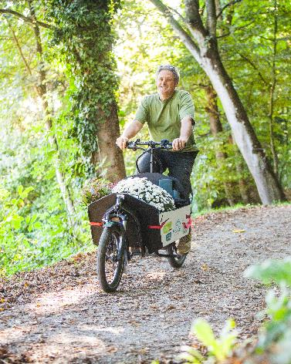
Abwicklung KLIEN – Projekt
Projektumsetzung und Projektstruktur
Projektumsetzung und Projektstruktur
Grazer Energieagentur GmbH = Lead, keine andere Partner
Direktbeauftragung, Abrechnung in zwei Raten
„Nur“ Endbericht
Laufzeit = 12 Monate
2 kleine Subauftragnehmer
Enge Kooperation mit LoI – Gebern
Kooperation und Vernetzung mit anderen KLIEN – Projekten
Foto: www.klimaentlaster.at
Notes:
Simpel und einfach in Struktur und Abwicklung
Wir sind ein Beispiel für eine sehr simple Projektstruktur, was das Arbeiten wirklich erleichtert bzw. es ermöglicht sich wirklich auf die Inhalte und nicht das „Rundherum“ zu konzentrieren
Laufzeit sind 12 Monate
Nur die GEA, der Rest ist Kooperationspartner (LoI – Geber, städte- und gemeindebund, e5, Holding Graz, Mobilitätsagentur) bzw. 2 kleine Subauftragnehmer sind mit an Bord
50 % € zu Projektbeginn, zweite Rate nach Projektabschluss
Keine komplizierten Stundennachweise, Abrechnungen, etc.
„Das Ergebnis“ muss stimmen und zu den versprochenen Leistungen im Antrag passen
Immer wieder Abstimmung mit dem KLIEN
F&E-Dienstleistung

Slide 8
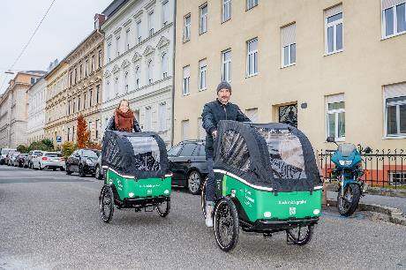
Abwicklung KLIEN – Projekt
Ausschreibung und Antragsphase
Ausschreibung und Antragsphase
Ausschreibung: Nachhaltige Mobilität in der Praxis 2021
Annahmeerklärung nach positiver Beurteilung, online – Abwicklung
Antrag = kurz & knackig ☺
Wichtig: konsistent, kohärent, durchdacht, klares Bild, genaue Planung
LoIs und Unterstützer vor Projektbeginn als ein Schlüsselfaktor!
Foto: Holding Graz GmbH
Notes:
Antragseinreichung leicht umsetzbar
Auch für jene mit wenig Erfahrung niederschwellig
Immer jemand für Nachfragen zur Verfügung
Sehr kurzes Projekt/12 Monate – im Vorlauf muss schon das wesentlichste eingetütet sein.
Immer mehrere Personen (projektfremde) gegenlesen lassen.
Stand am Nachmittag geht sich nicht aus – aber immer gerne für Fragen offen

Slide 9

Projektleitung
Mag.a Eva Stadtschreiber
+43 316 811 848-24
stadtschreiber@grazer-ea.at

